Slide 1
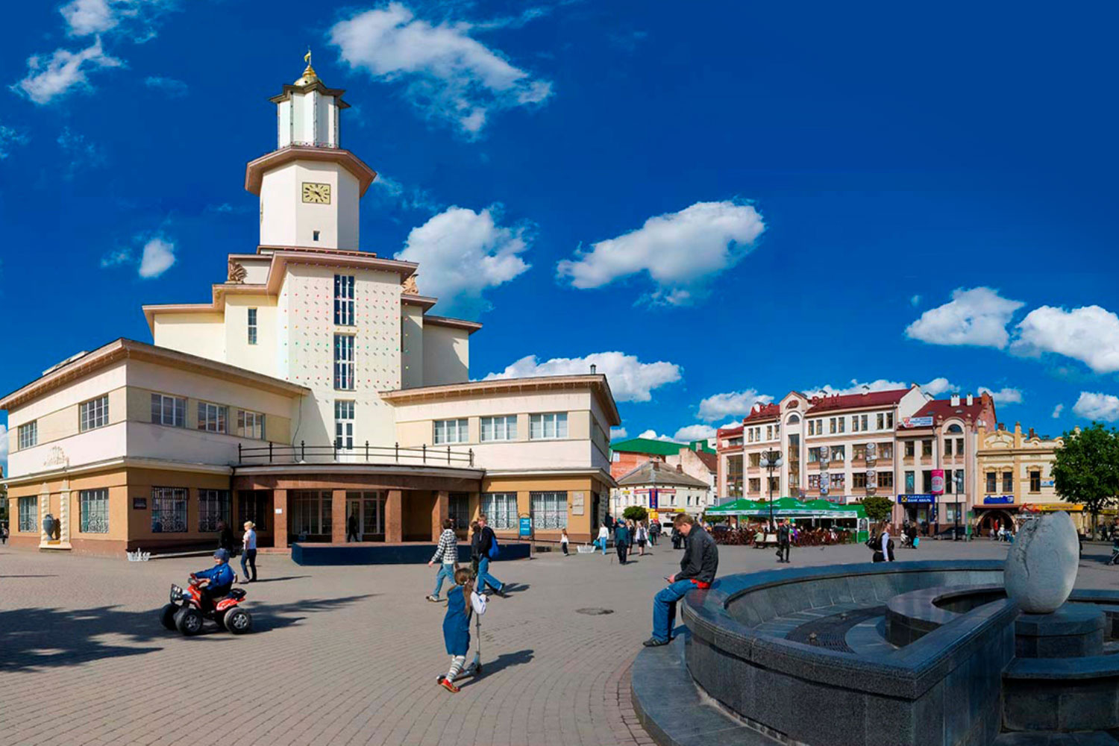

Івано-Франківськ
Виконав учень 10Б класу
Яш Костя

Slide 2
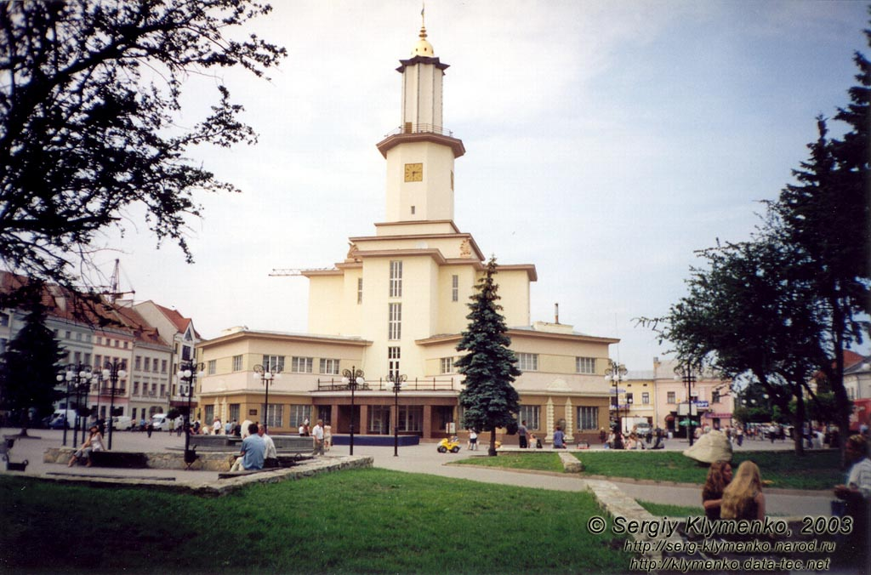
Площа Ринок.
Міська ратуша.

Slide 3
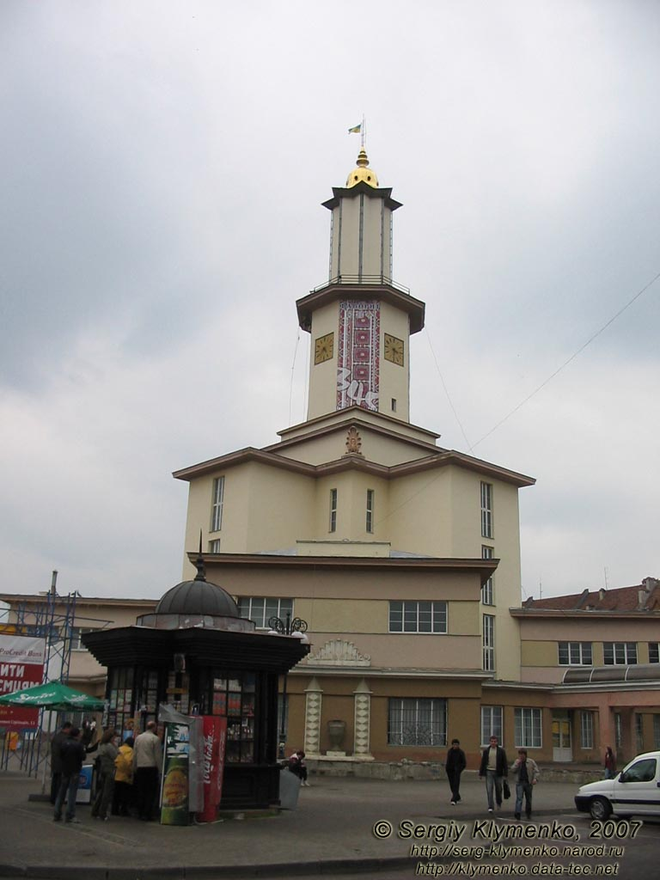

Slide 4
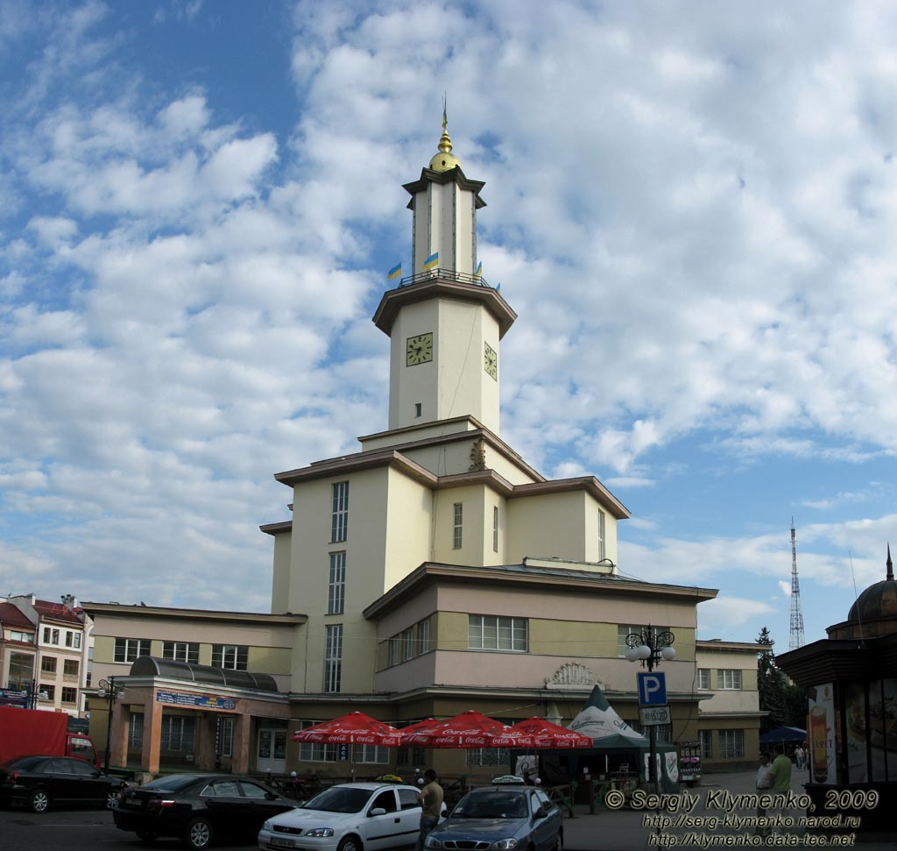

Slide 5
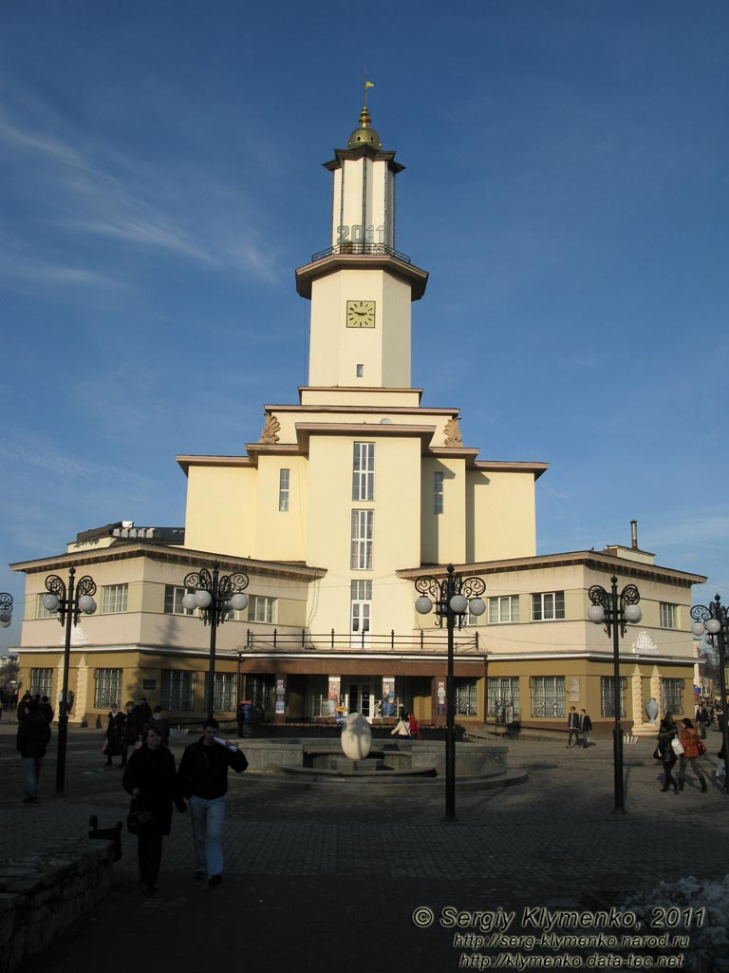

Slide 6
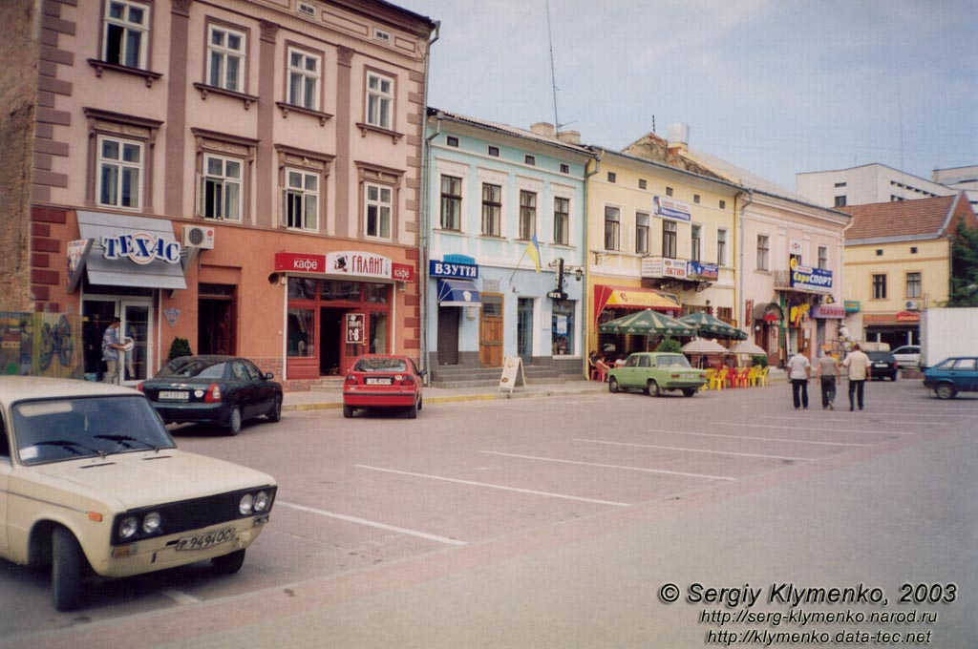
Площа Ринок. Будинки вздовж
північного боку площі.

Slide 7
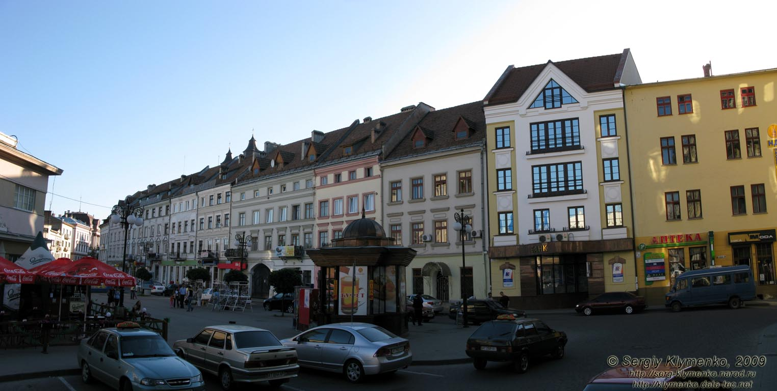
Площа Ринок. Будинки вздовж
вулиці Галицька.

Slide 8
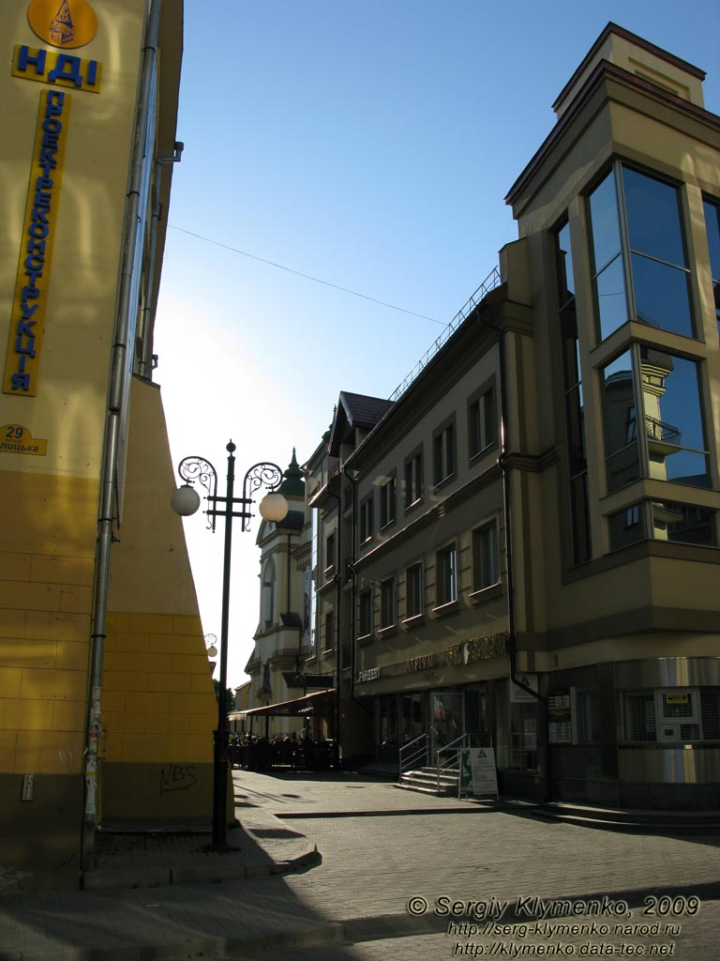
Провулок між домами
по вул. Галицька

Slide 9
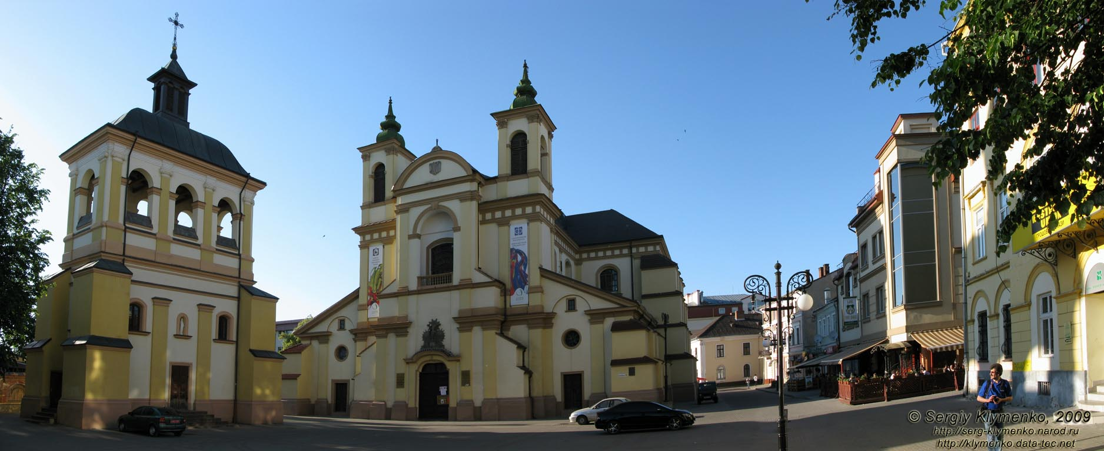
Майдан Шептицького. Парафіяльний
собор Пресвятої Діви Марії

Slide 10
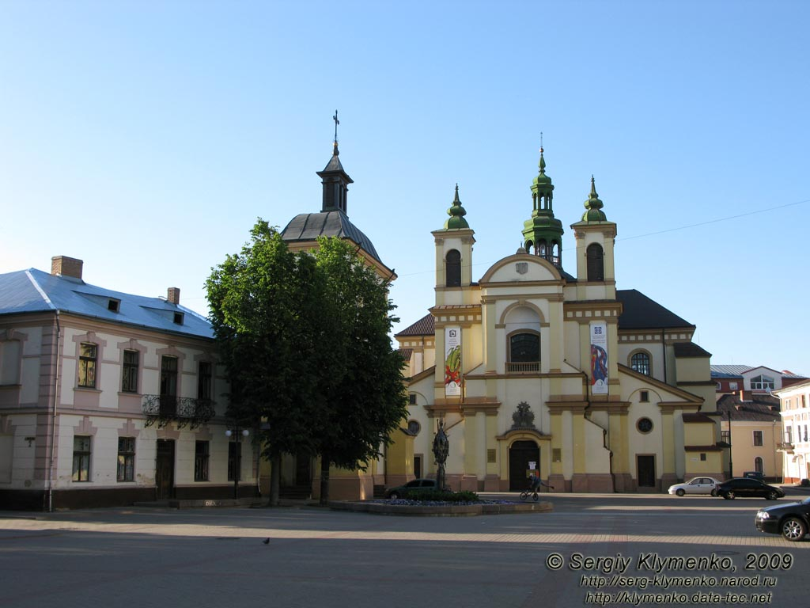
Костьол Найсвятішої Діви Марії

Slide 11
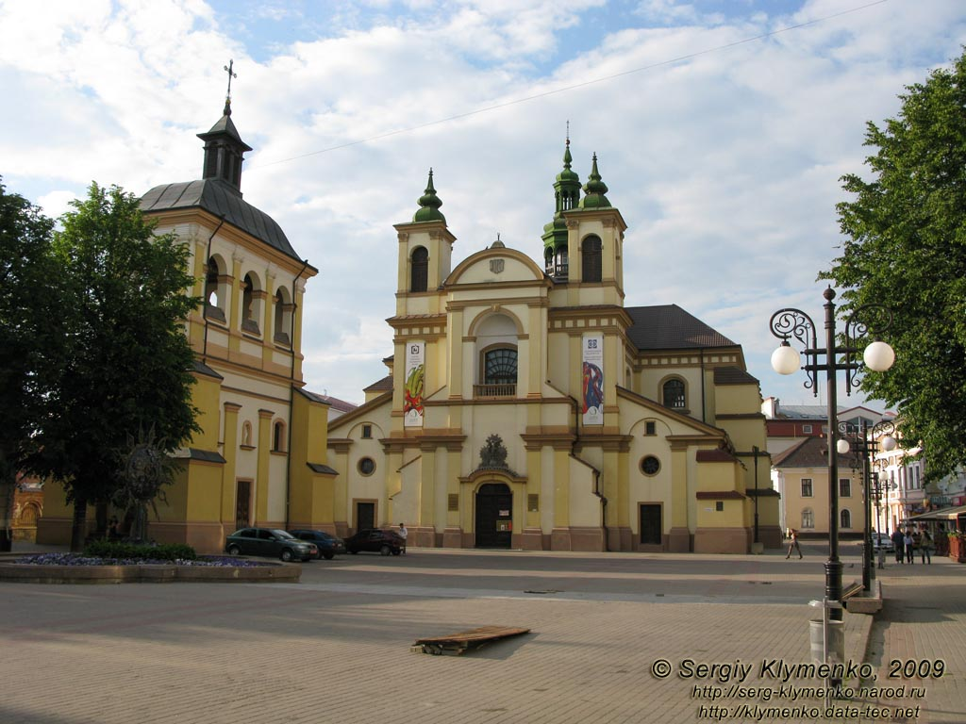

Slide 12
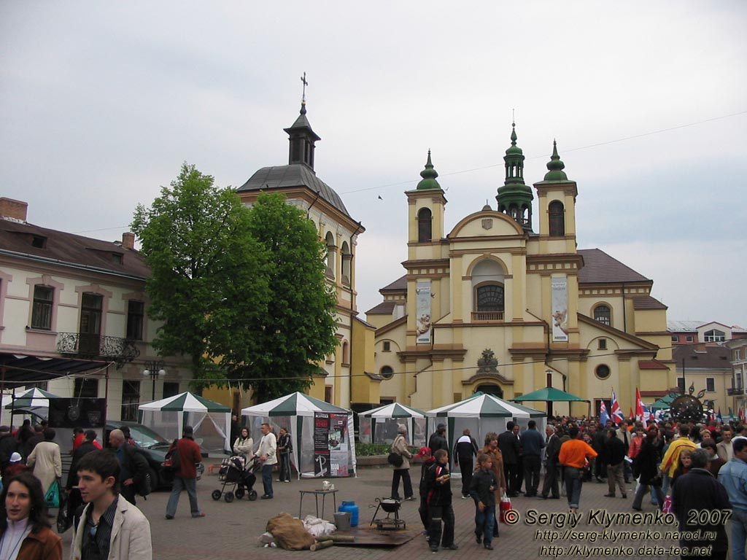
Свято ковалів на майдані
Шептицького

Slide 13
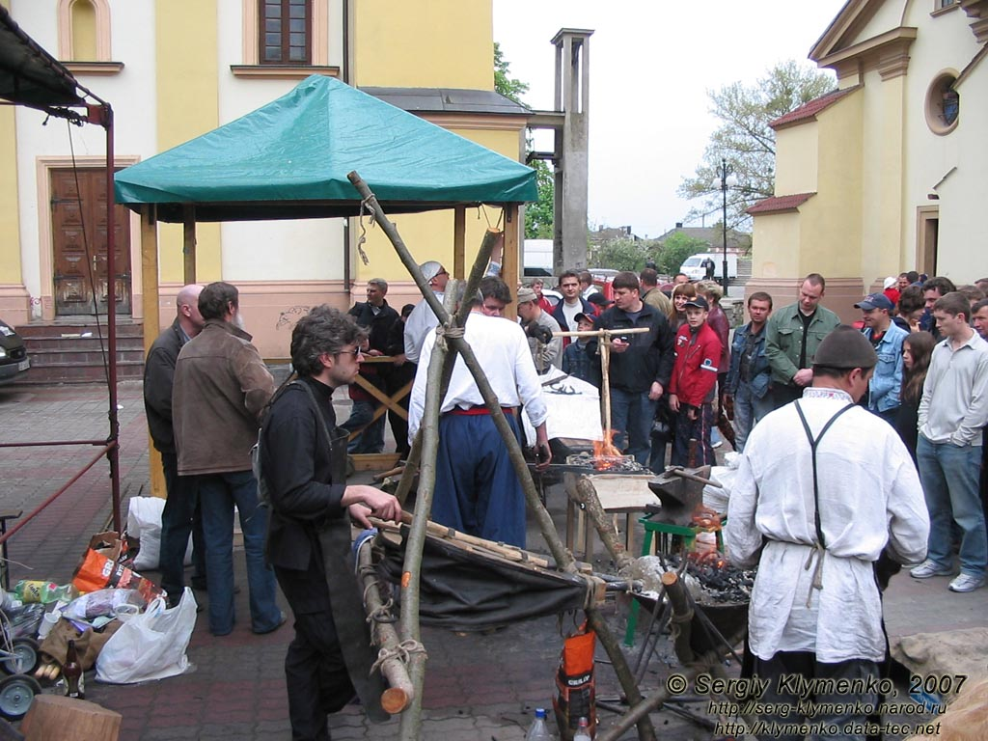

Slide 14
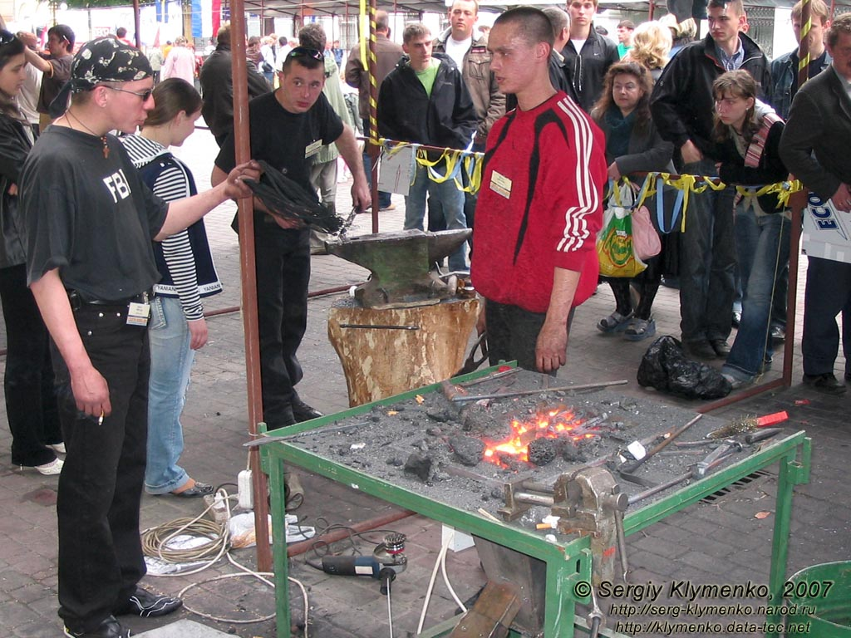

Slide 15
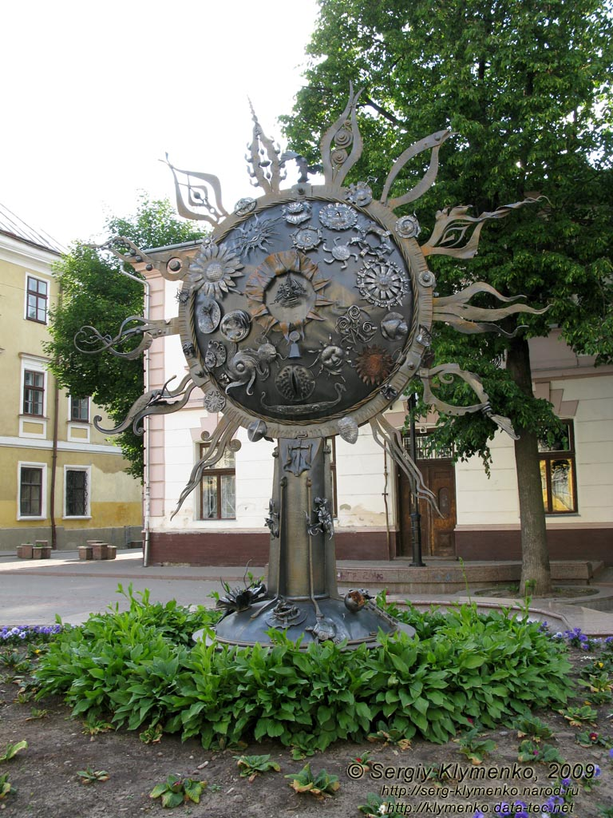
«Великоднє сонечко»

Slide 16
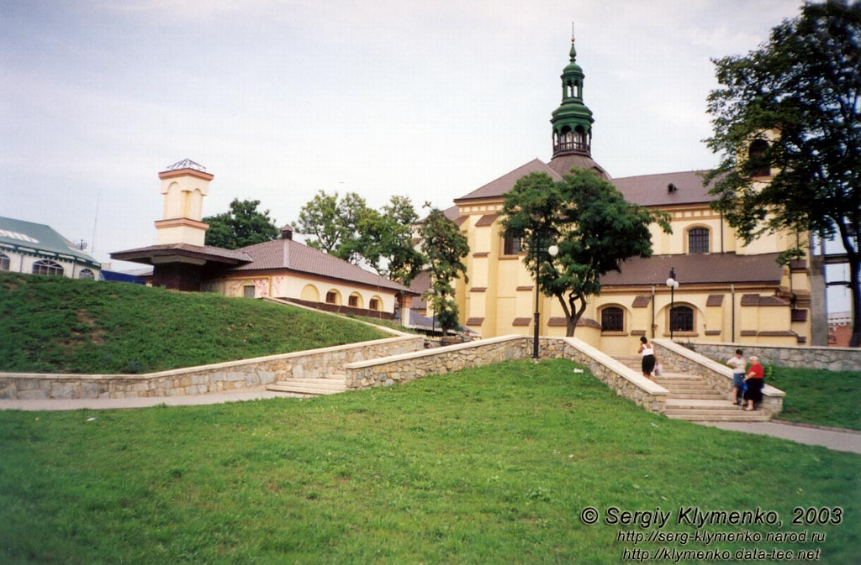
Оборонний цегляний мур
Станиславівської фортеці

Slide 17
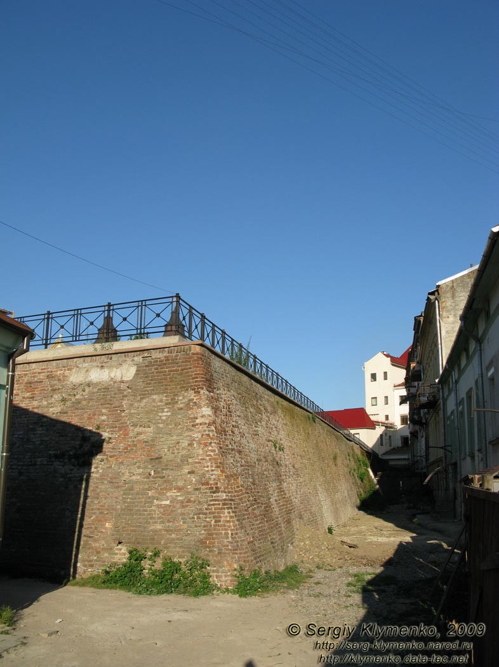

Slide 18
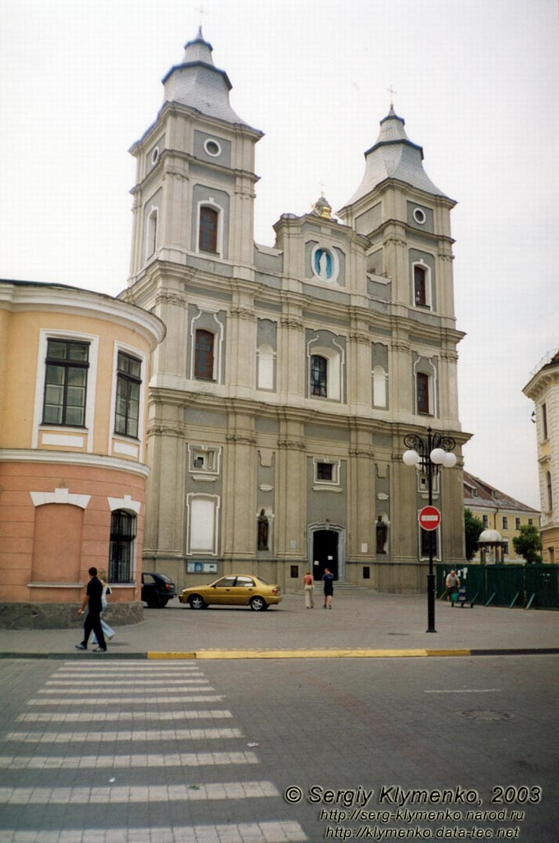
Український греко-католицький катедральний
собор Святого Воскресіння Христового

Slide 19
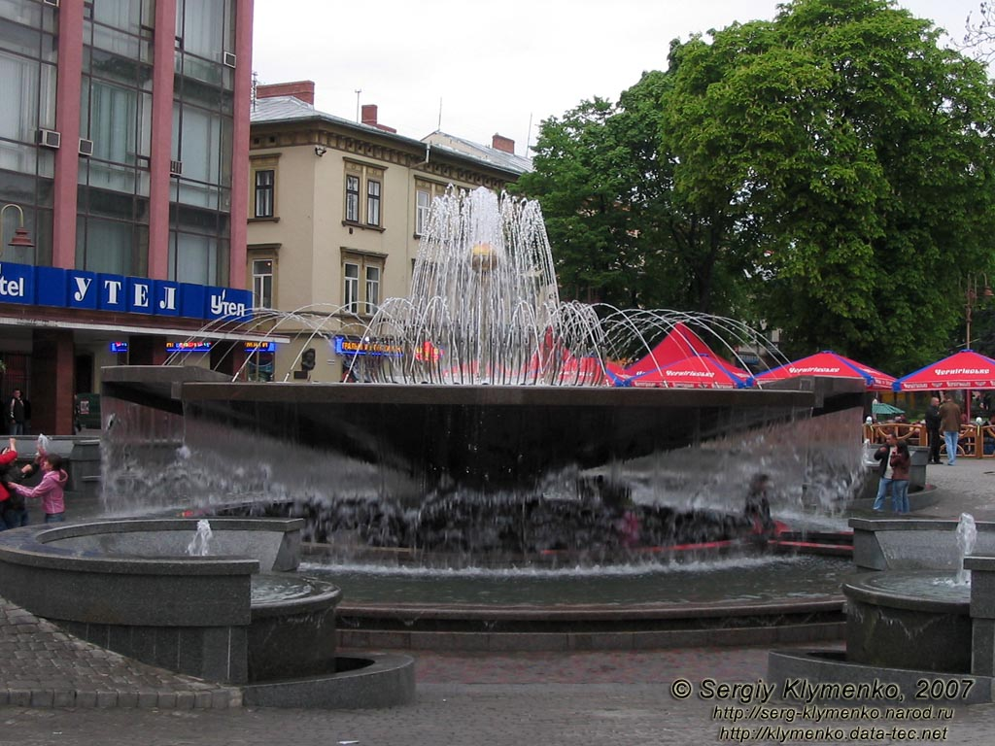
Фонтан на Вічевому майдані

Slide 20
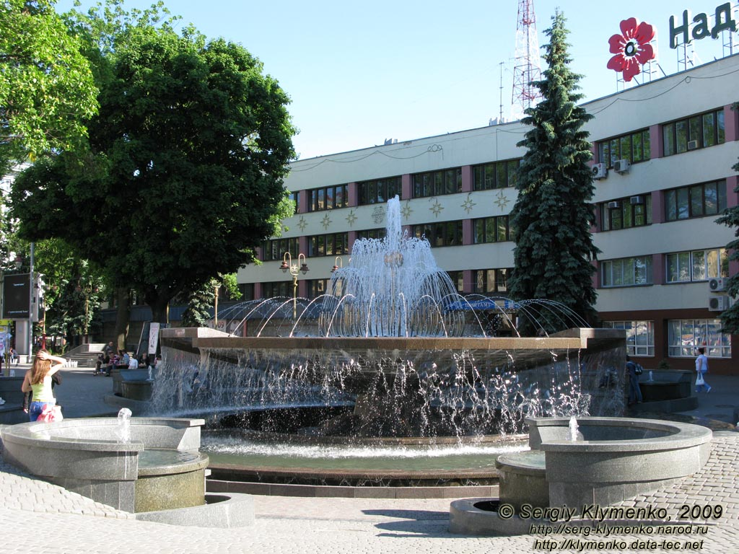

Slide 21
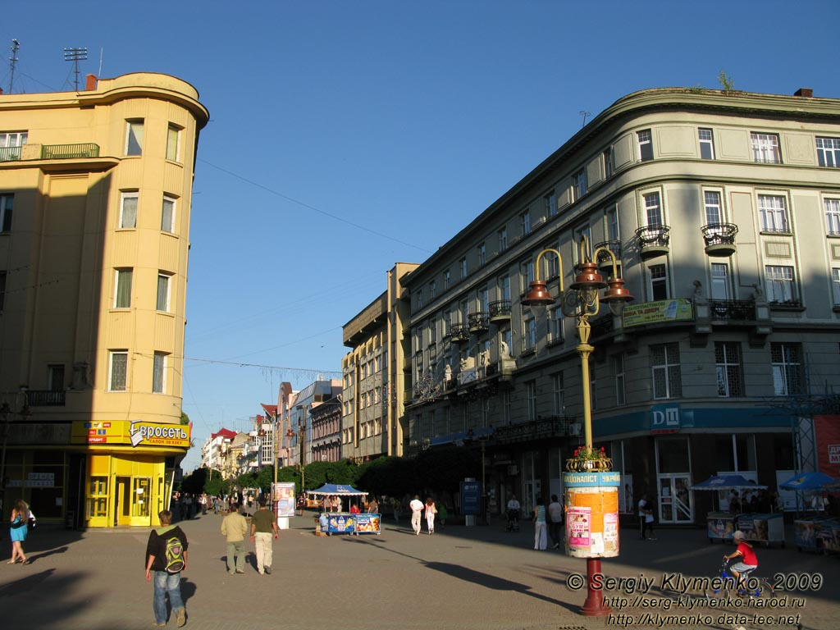
Вулиця Незалежності, вид з Вічевого майдану

Slide 22
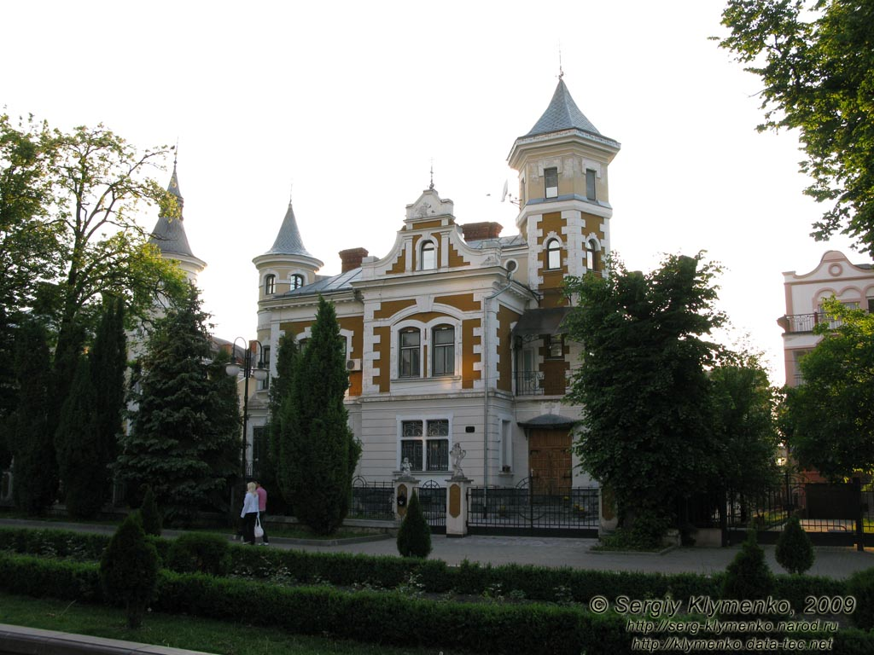
Вулиця Шевченка

Slide 23
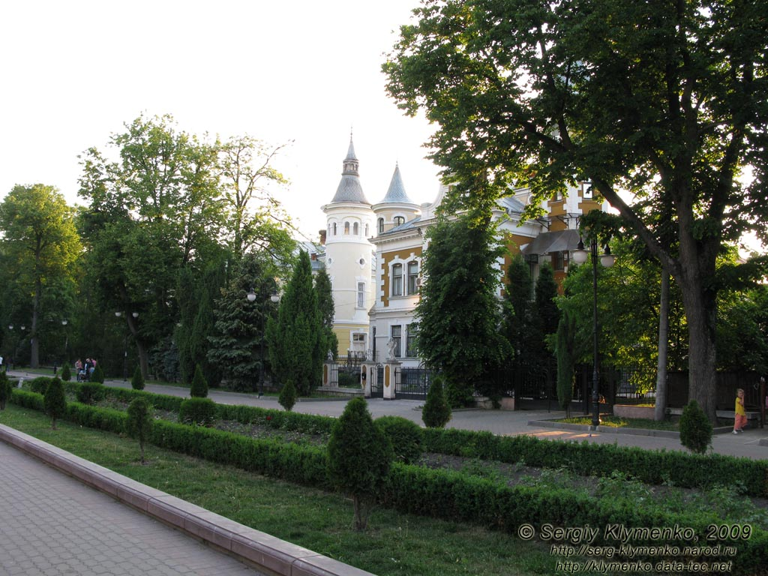

Slide 24
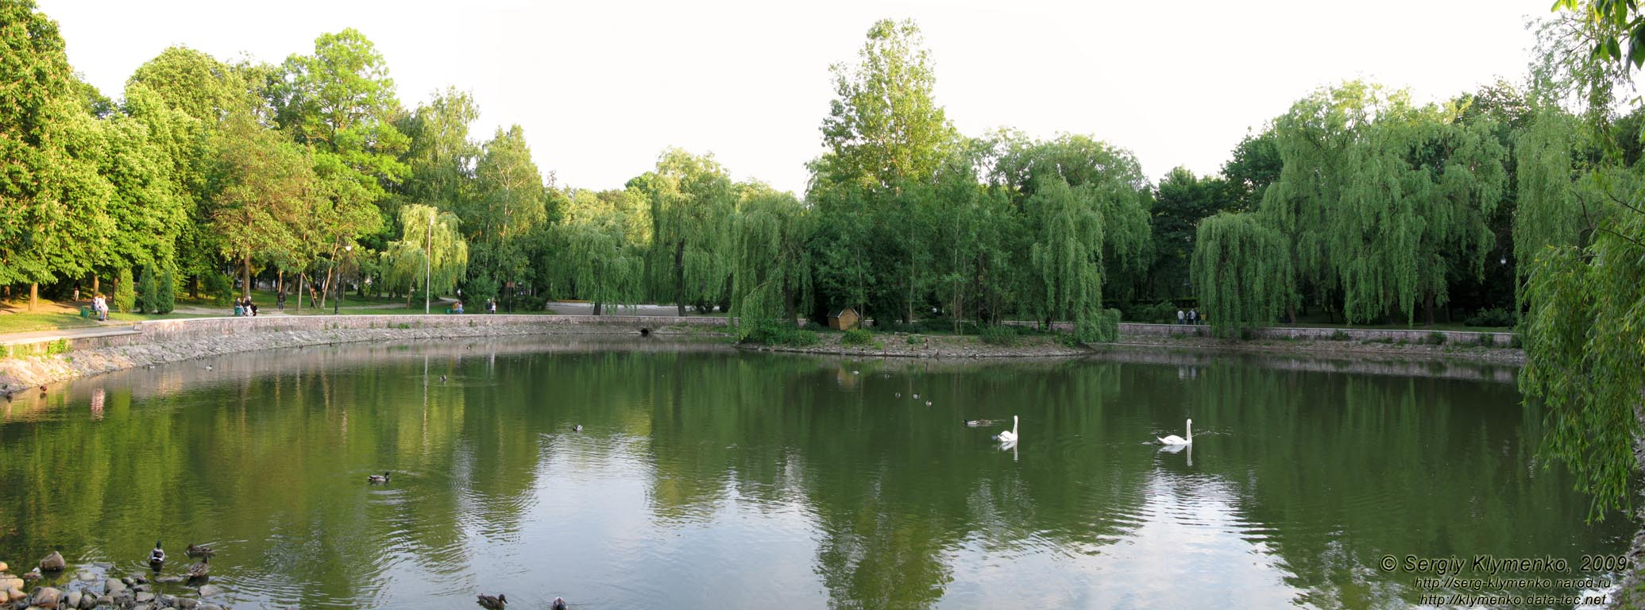
Парк ім. Т. Шевченка, озеро

Slide 25
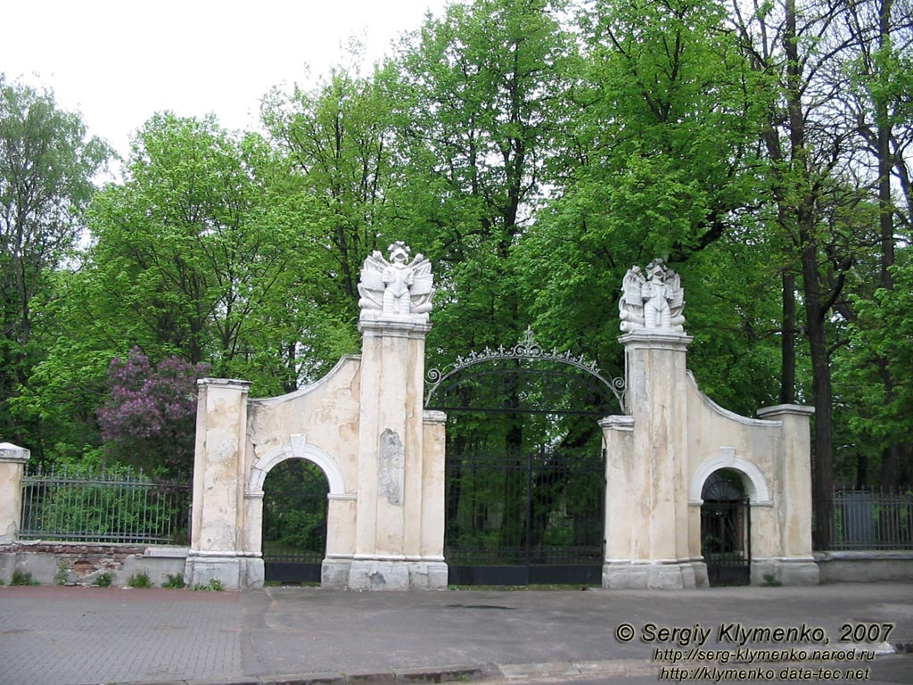
В’їздна брама до палацу Потоцьких

Slide 26
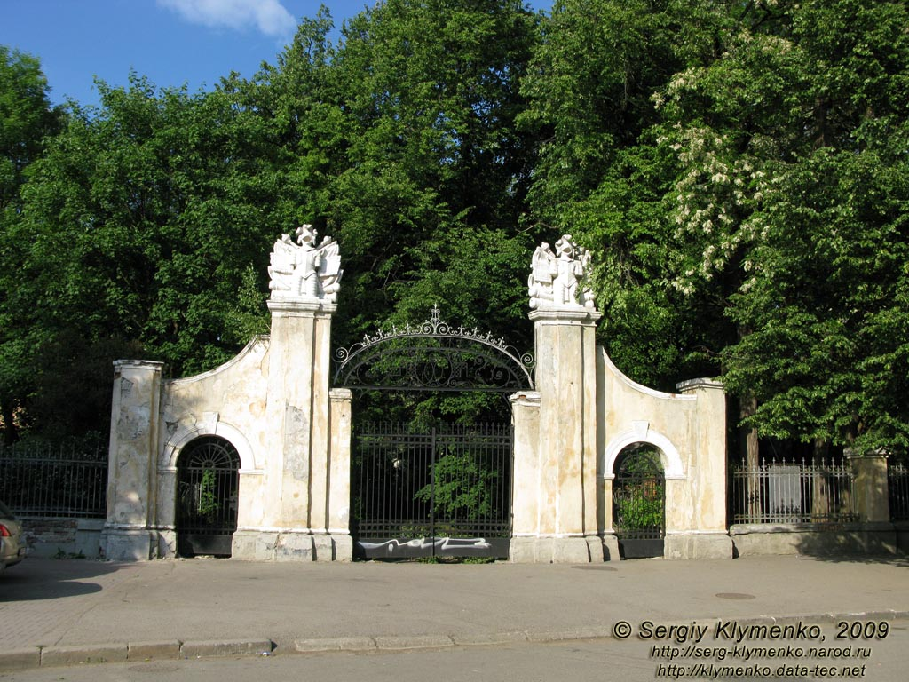

Slide 27
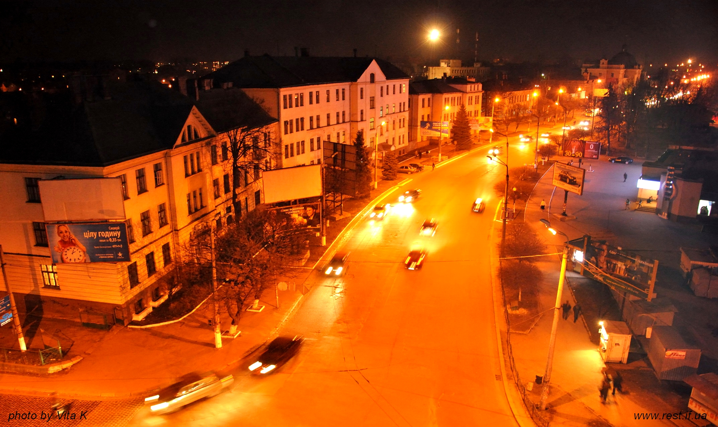
Час минає дуже швидко. Щоб обійти
Івано-Франківськ потрібна не одна година,
а щоб побачити всю його велич і красу потрібно
пропустити його через серце. І тільки тоді
ви відчуєте його смак…

Slide 28
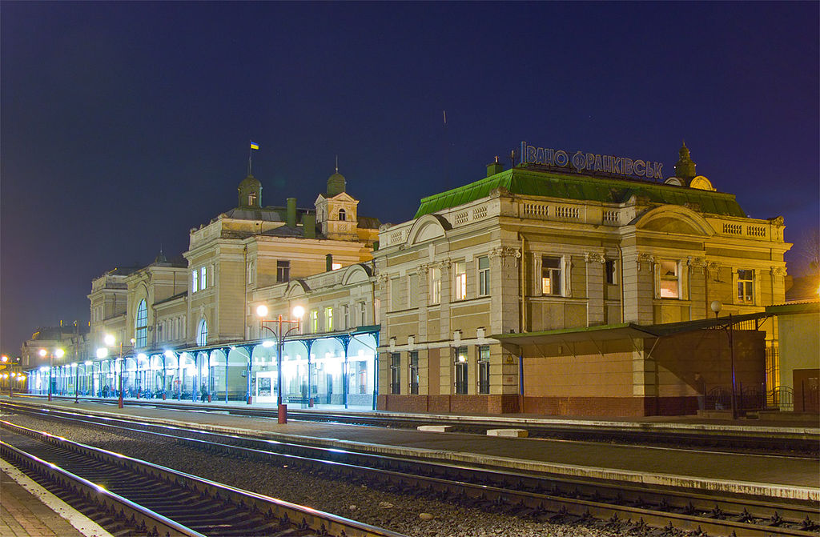
Дякую за перегляд

